Slide 1
电子技术课程设计
一、题目（选题）
二、选题要求
三、时间安排

Slide 2
一、题目（选题）
（一）数字石英钟
（二）可编程彩灯控制器
（三）交通信号灯控制器

Slide 3
（一）数字石英钟
要求：
1、设计一个能够以LED数码管为显示的数字石英钟，走时精度高于机械时钟；
2、具有快速校时、校分功能；
3、能够整点报时，59’50’’开始报时，4声低声，1声高声，整点报时结束。

Slide 4
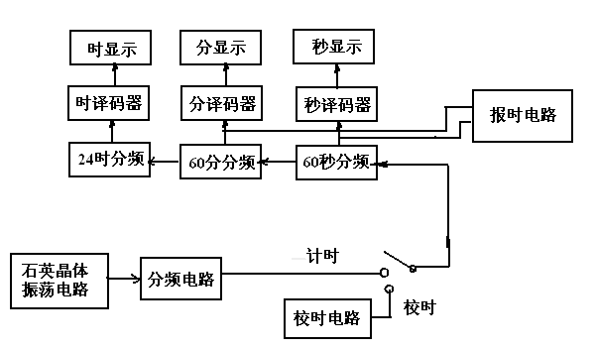
原理框图

Slide 5
（二）可编程彩灯控制器
要求：
1、以8x8的发光二极管点阵为显示器件，通过EEPROM2864存储图形、文字、动画；
2、设计循环显示字符或图案的控制电路，控制字符或图案按要求显示；
3、画面幅数不少于64幅，动画感要强；
4、具有加压清零功能；
5、具有选画功能,选画按钮尽可能少。

Slide 6
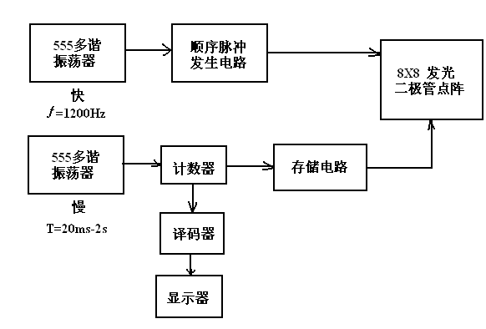
原理框图

Slide 7
（三）交通信号灯控制器
要求：
1、设计由一条主干道和一条支干道的汇合点形成十字交叉路口的交通信号灯控制器；
2、用红、绿、黄三色发光二极管作信号灯，用逻辑开关代替传感器检测车辆是否到来；
3、当主、支干道均有车时，两者交替允许通行，主干道通行60s,支干道通行45s，每次由亮绿灯变成亮红灯时，黄灯闪烁5s。

Slide 8
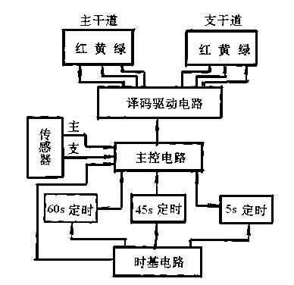
原理框图

Slide 9
主控电路的输出一方面经译码后分别控制主、支干道的三个信号灯，另一方面控制定时电路的启动。主控电路属于时序逻辑电路，应该按照时序逻辑电路的设计方法进行设计。也可以采用存储器电路实现，即将传感信号和定时信号经过编码所得的代码作为存储器的地址信号，由存储器数据信号去控制交通灯。

Slide 10
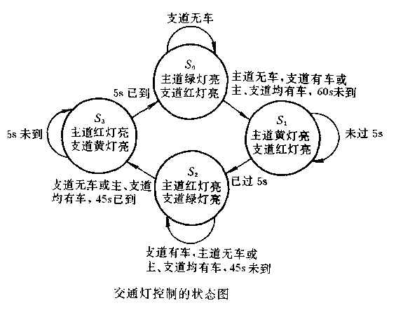

Slide 11
二、选题要求
1、每2人组成一组，题目自选；
2、三个题目的人数均匀分布；

Slide 12
三、时间安排
（一）理论设计
1、理论布置：14周星期五16：30
2、理论验收时间：（实验楼306）；
3、理论验收内容：
（1）设计图纸（原理布线图1张：A3）
（2）元器件清单1份（写好课题名称，姓名、学号）

Slide 13
（二）实践操作（完成功能及工艺要求）
1、实践操作时间：
18周五、六、日-19周1-2，实践操作地点：实验楼305

Slide 14
（三）报告
1、报告要求
2、时间安排

